Slide 1
Számításelmélet
Algoritmusok bonyolultsága

Slide 2
Bonyolultságelmélet (Complexity Theory)
Algoritmusok bonyolultsága
időbonyolultság → elemi lépések száma
tárbonyolultság → memóriaigény
Minden lehetséges inputra?
És ha végtelen sok input létezik?
Legrosszabb esetre
"Worst-case complexity"

Slide 3
Keresési algoritmusok időbonyolultsága
Pl. lineáris keresés, bináris keresés
Legrosszabb esetben hány elemi lépés?
Elemi lépés = összehasonlítás

Slide 4
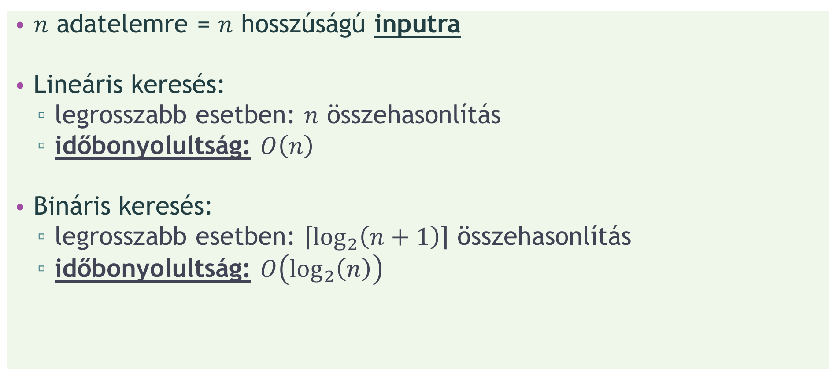
Keresési algoritmusok időbonyolultsága
$n$ adatelemre = $n$ hosszúságú inputra
Lineáris keresés:
legrosszabb esetben: $n$ összehasonlítás
időbonyolultság: $O\left(n\right)$
Bináris keresés:
legrosszabb esetben: $\left\lceil \log_{2}\left(n+1\right)\right\rceil$ összehasonlítás
időbonyolultság: $O\left(\log_{2}\left(n\right)\right)$
A bonyolultság az input hosszának egy függvénye.

Slide 5
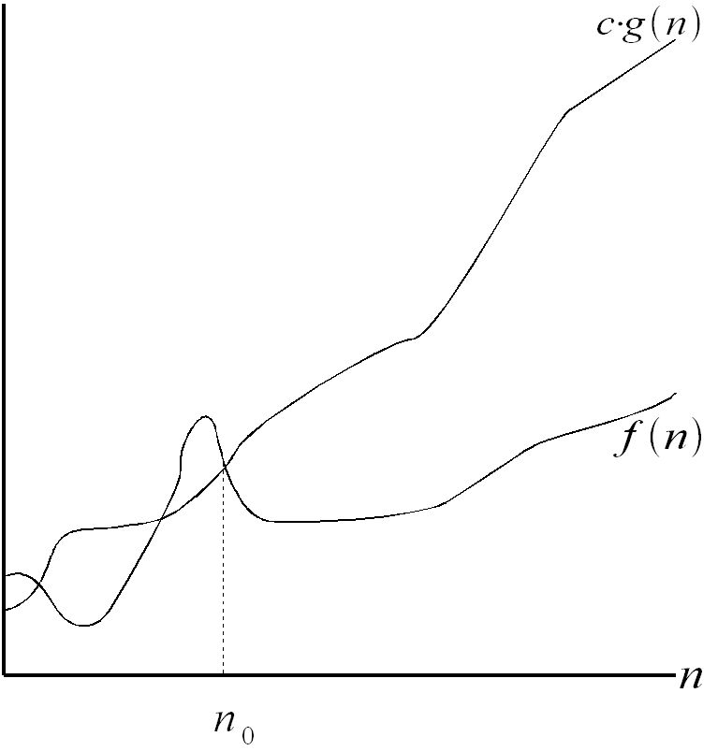

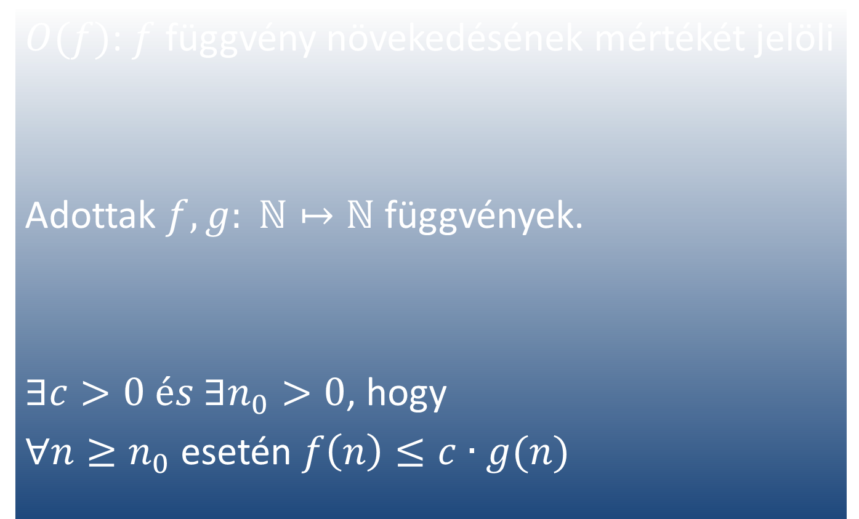
"Ordó" jelölés
$O(f)$: $f$ függvény növekedésének mértékét jelöli
Adottak $f,g: ℕ↦ℕ$ függvények.
$∃c>0 és ∃n_{0}>0$, hogy
$∀n≥n_{0}$ esetén $f\left(n\right)≤c∙g(n)$
$$f\left(n\right)=O\left(g\left(n\right)\right)$$

Slide 6
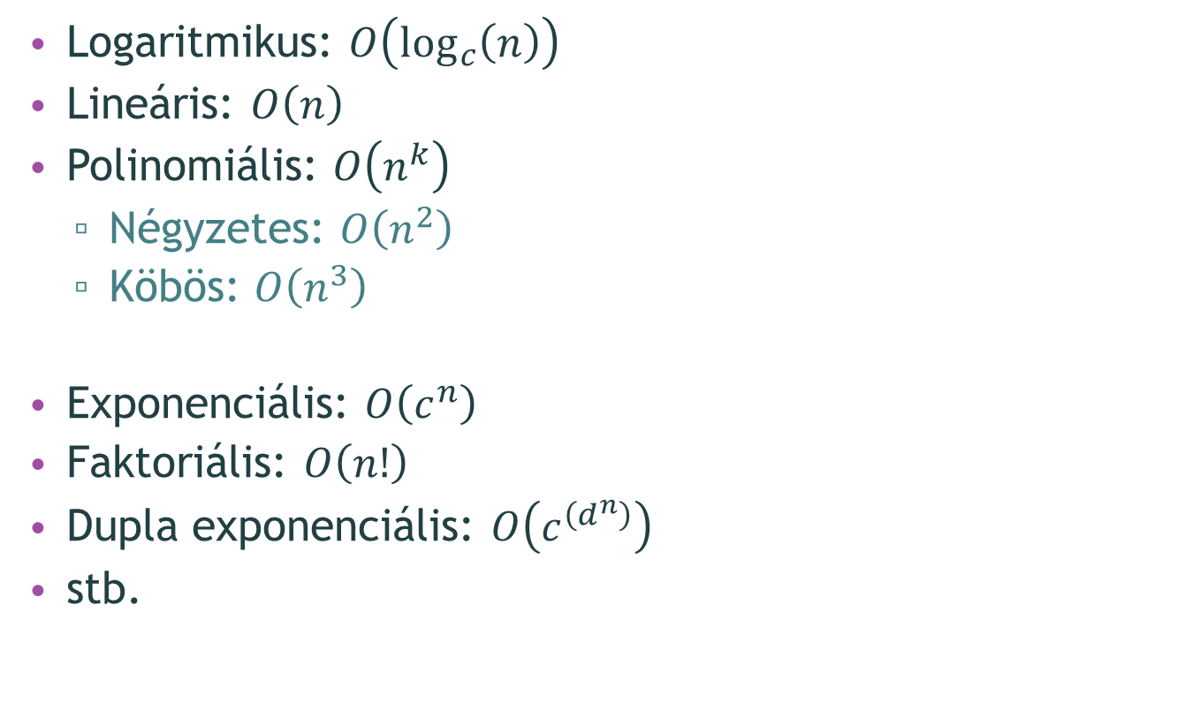
Bonyolultsági függvények
Logaritmikus: $O\left(\log_{c}\left(n\right)\right)$
Lineáris: $O\left(n\right)$
Polinomiális: $O\left(n^{k}\right)$
Négyzetes: $O\left(n^{2}\right)$
Köbös: $O\left(n^{3}\right)$
Exponenciális: $O\left(c^{n}\right)$
Faktoriális: $O\left(n!\right)$
Dupla exponenciális: $O\left(c^{\left(d^{n}\right)}\right)$
stb.
bonyolultság növekszik

Slide 7
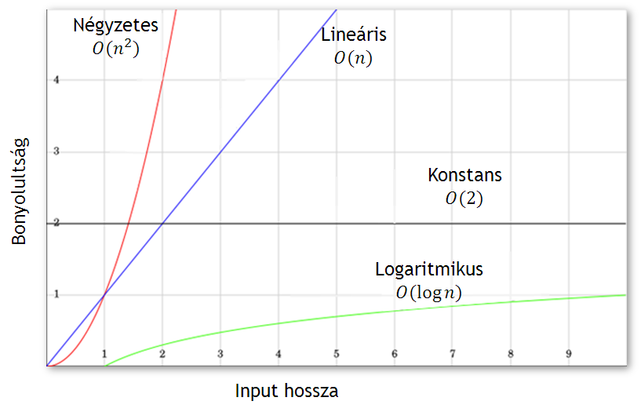
Bonyolultsági függvények

Slide 8
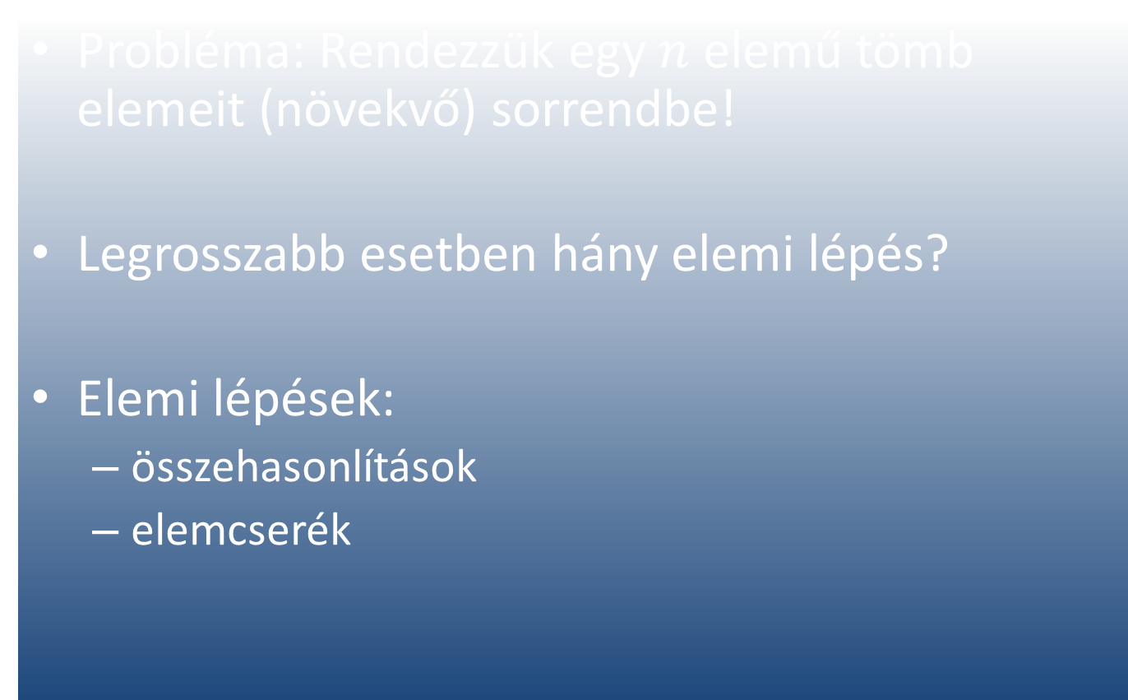
Rendezési algoritmusok időbonyolultsága
Probléma: Rendezzük egy $n$ elemű tömb elemeit (növekvő) sorrendbe!
Legrosszabb esetben hány elemi lépés?
Elemi lépések:
összehasonlítások
elemcserék

Slide 9
Rendezési algoritmusok
Az alábbi algoritmusokat vizsgáljuk:
Buborék rendezés
Beszúrásos rendezés
lineáris kereséssel
bináris kereséssel
Összefésüléses rendezés

Slide 10
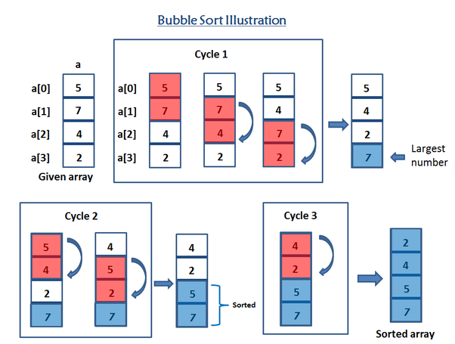
Buborék rendezés

Slide 11
Buborék rendezés
for (i=n-1; i>0; i--) { for (j=0; j<i; j++) { if (T[j+1] < T[j]) swap(T[j+1], T[j]); } }

Slide 12
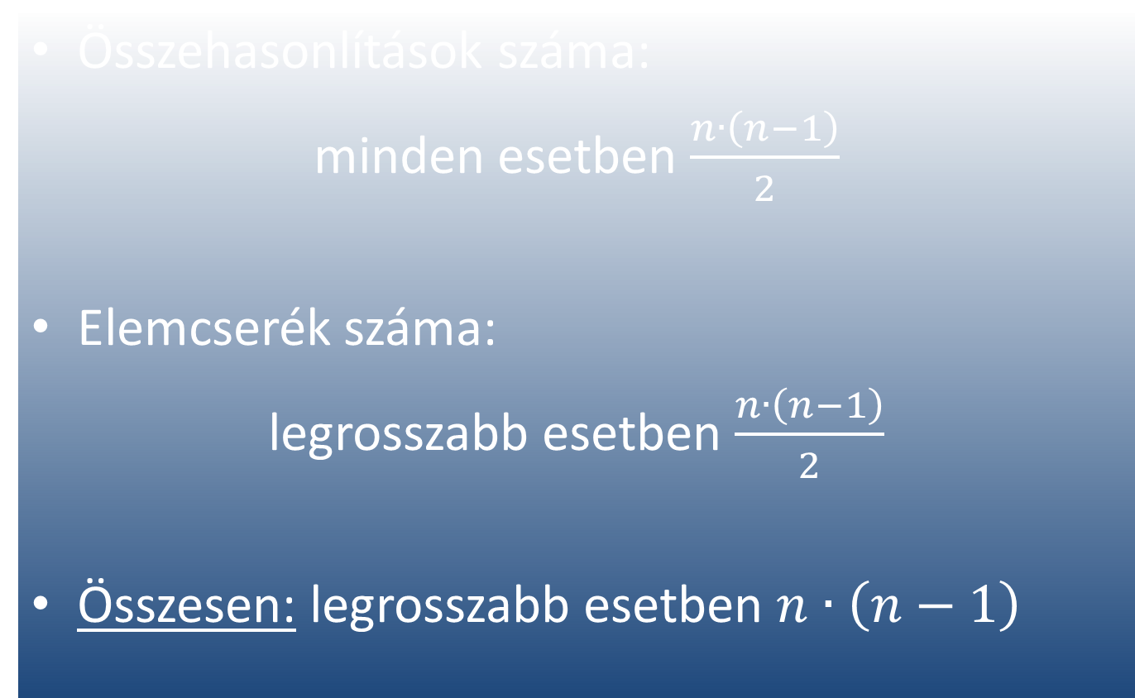
Buborék rendezés időbonyolultsága
Összehasonlítások száma:
minden esetben $\frac{n∙\left(n−1\right)}{2}$
Elemcserék száma:
legrosszabb esetben $\frac{n∙\left(n−1\right)}{2}$
Összesen: legrosszabb esetben $n∙\left(n−1\right)$

Slide 13
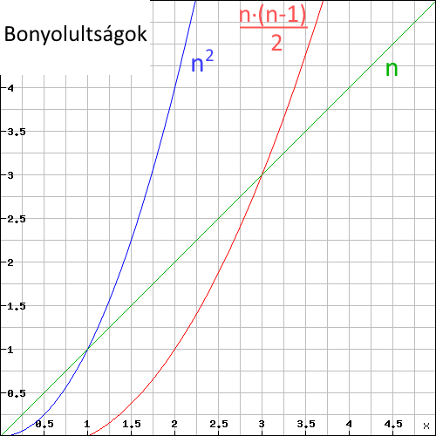

Buborék rendezés időbonyolultsága
Buborék rendezés időbonyolultsága: $O\left(n^{2}\right)$

Slide 14
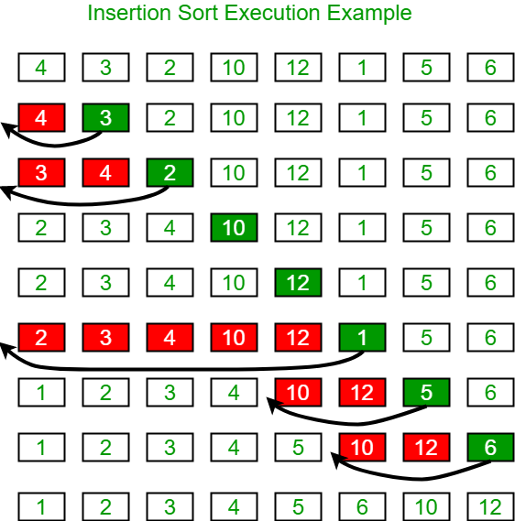
Beszúrásos rendezés

Slide 15
Beszúrásos rendezés
for (i = 1; i < n; i++)
{
x = T[i];
j = search_place(T, i-1, x);
shift_right(T,j,i-1);
T[j] = x;
}

Slide 16
Beszúrásos rendezés variánsai
A search_place(…) függvény keresi meg az x elem helyét a tömb elején.
Kétfajta keresést alkalmazhatunk:
Lineáris keresést
Bináris keresést

Slide 17
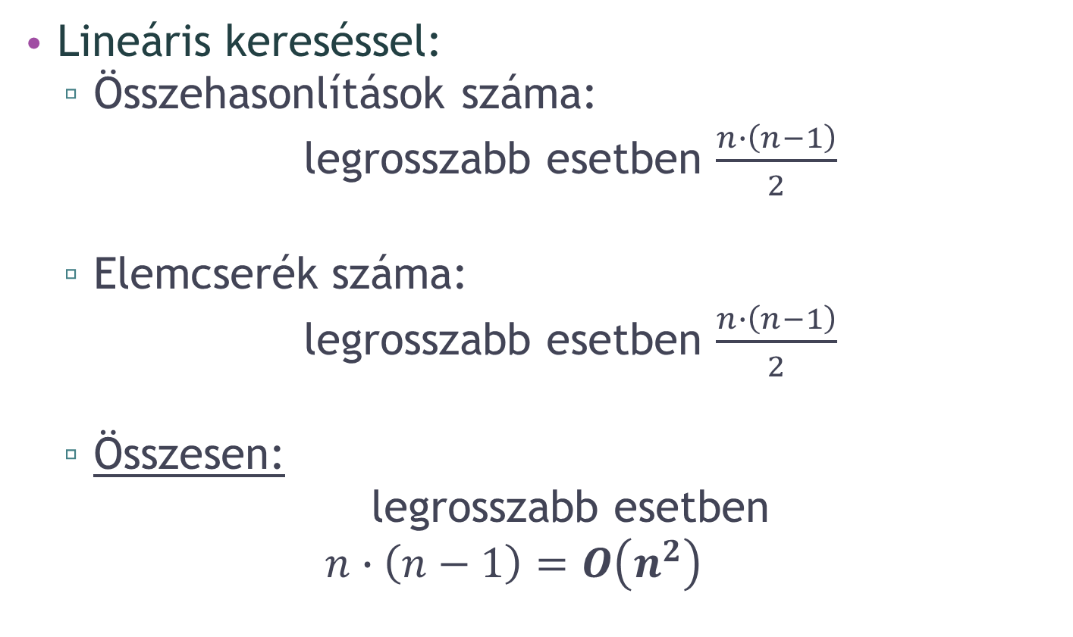
Beszúrásos rendezés időbonyolultsága
Lineáris kereséssel:
Összehasonlítások száma:
legrosszabb esetben $\frac{n∙\left(n−1\right)}{2}$
Elemcserék száma:
legrosszabb esetben $\frac{n∙\left(n−1\right)}{2}$
Összesen:
legrosszabb esetben
$$n∙\left(n−1\right)=O\left(n^{2}\right)$$

Slide 18
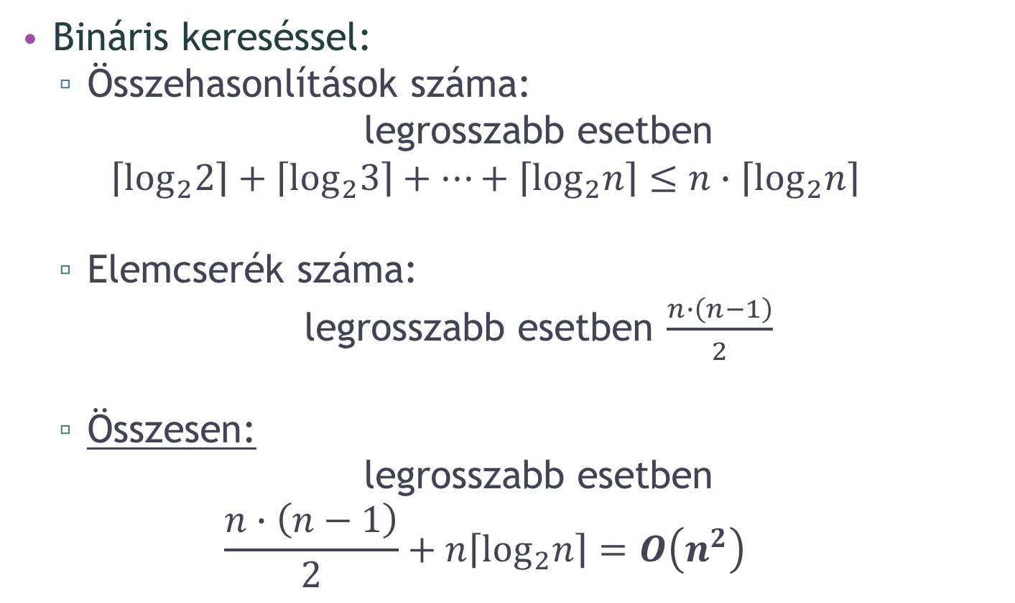
Beszúrásos rendezés időbonyolultsága
Bináris kereséssel:
Összehasonlítások száma:
legrosszabb esetben
$$\left\lceil \log_{2}2\right\rceil +\left\lceil \log_{2}3\right\rceil +…+\left\lceil \log_{2}n\right\rceil ≤n∙\left\lceil \log_{2}n\right\rceil$$
Elemcserék száma:
legrosszabb esetben $\frac{n∙\left(n−1\right)}{2}$
Összesen:
legrosszabb esetben
$$\frac{n∙\left(n−1\right)}{2}+n\left\lceil \log_{2}n\right\rceil =O\left(n^{2}\right)$$

Slide 19
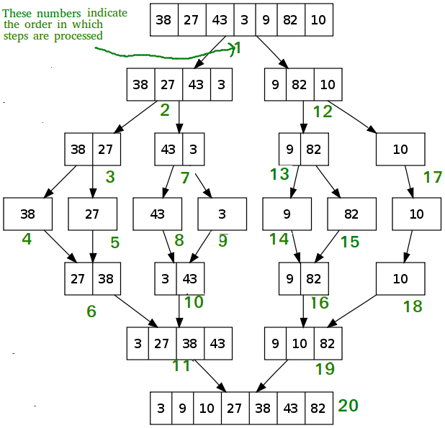
Összefésüléses rendezés

Slide 20
Összefésüléses rendezés
sort(T, imin, m) {
if (m==1) return T;
A=sort(T, imin, m/2);
B=sort(T, m/2+1, m);
return merge(A,B);
}

Slide 21
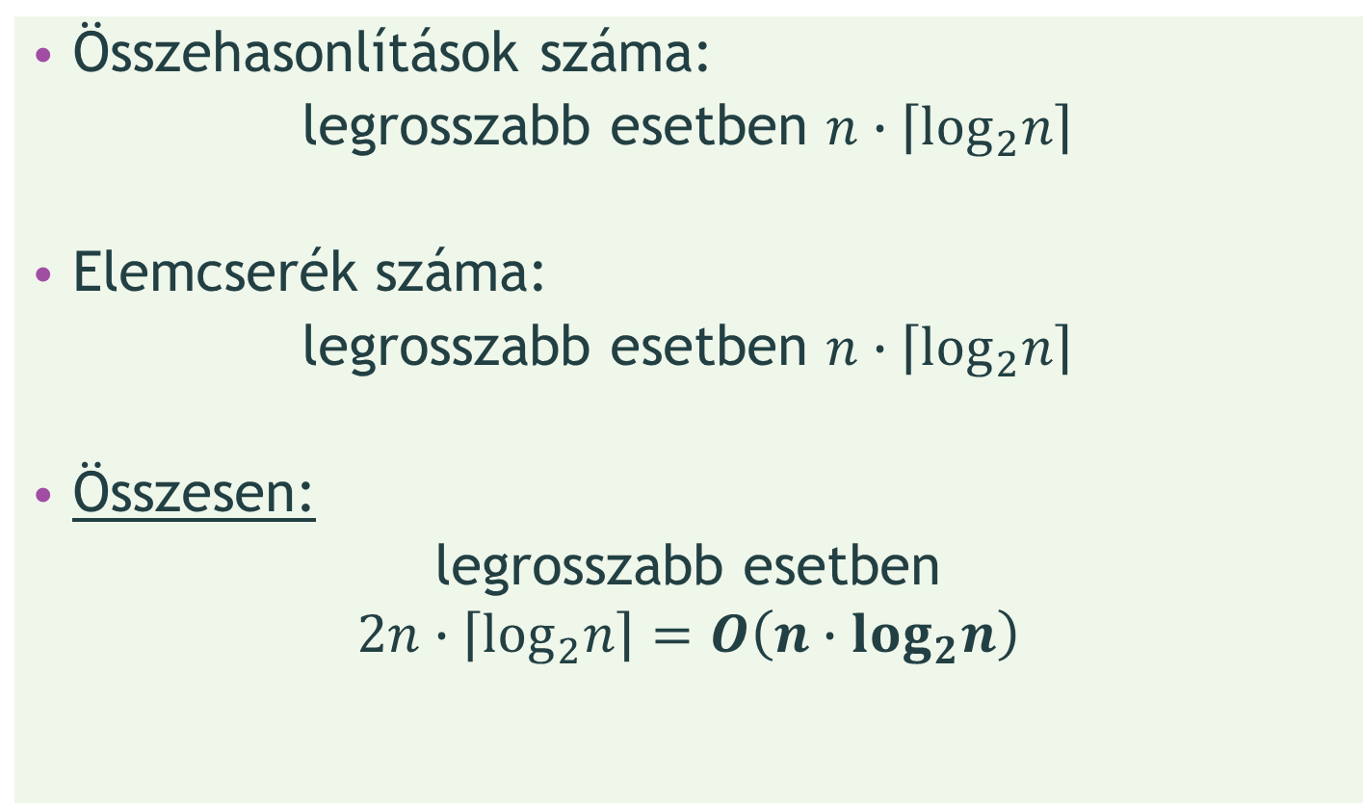
Összefésüléses rendezés időbonyolultsága
Összehasonlítások száma:
legrosszabb esetben $n∙\left\lceil \log_{2}n\right\rceil$
Elemcserék száma:
legrosszabb esetben $n∙\left\lceil \log_{2}n\right\rceil$
Összesen:
legrosszabb esetben
$$2n∙\left\lceil \log_{2}n\right\rceil =O\left({n∙log}_{2}n\right)$$

Slide 22
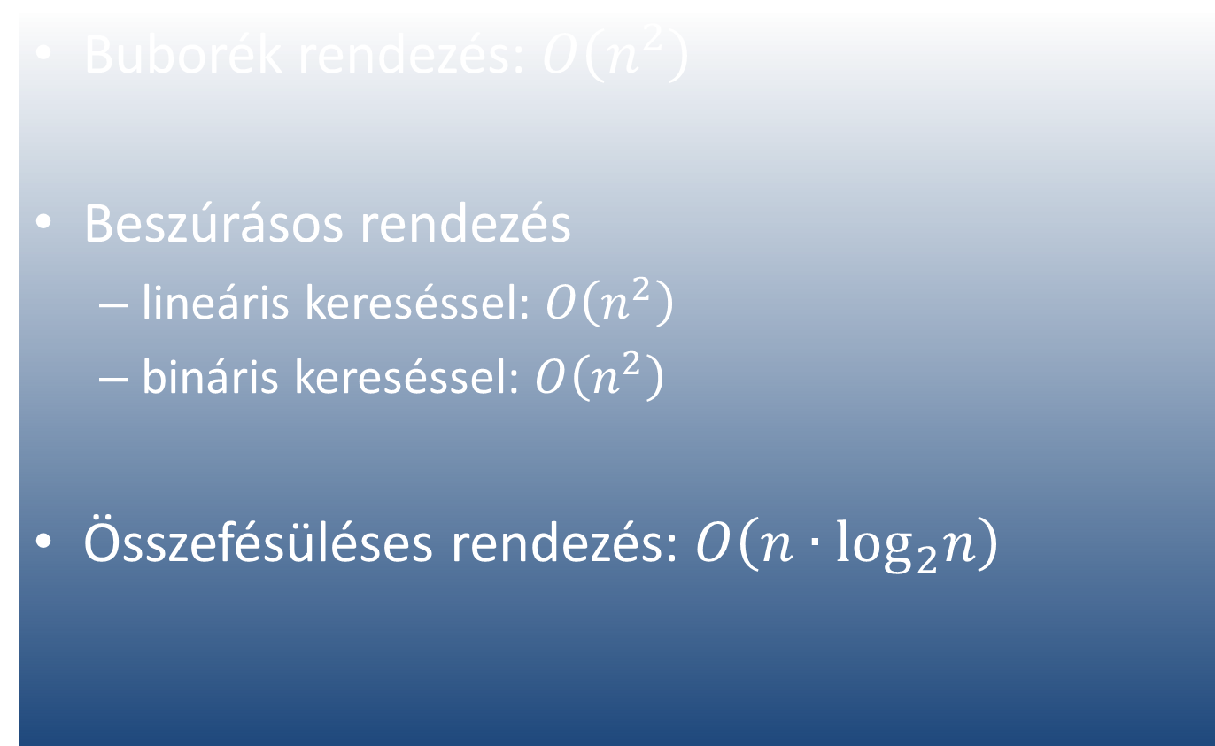
Rendezési algoritmusok időbonyolultsága
Buborék rendezés: $O\left(n^{2}\right)$
Beszúrásos rendezés
lineáris kereséssel: $O\left(n^{2}\right)$
bináris kereséssel: $O\left(n^{2}\right)$
Összefésüléses rendezés: $O\left(n∙\log_{2}n\right)$

Slide 23
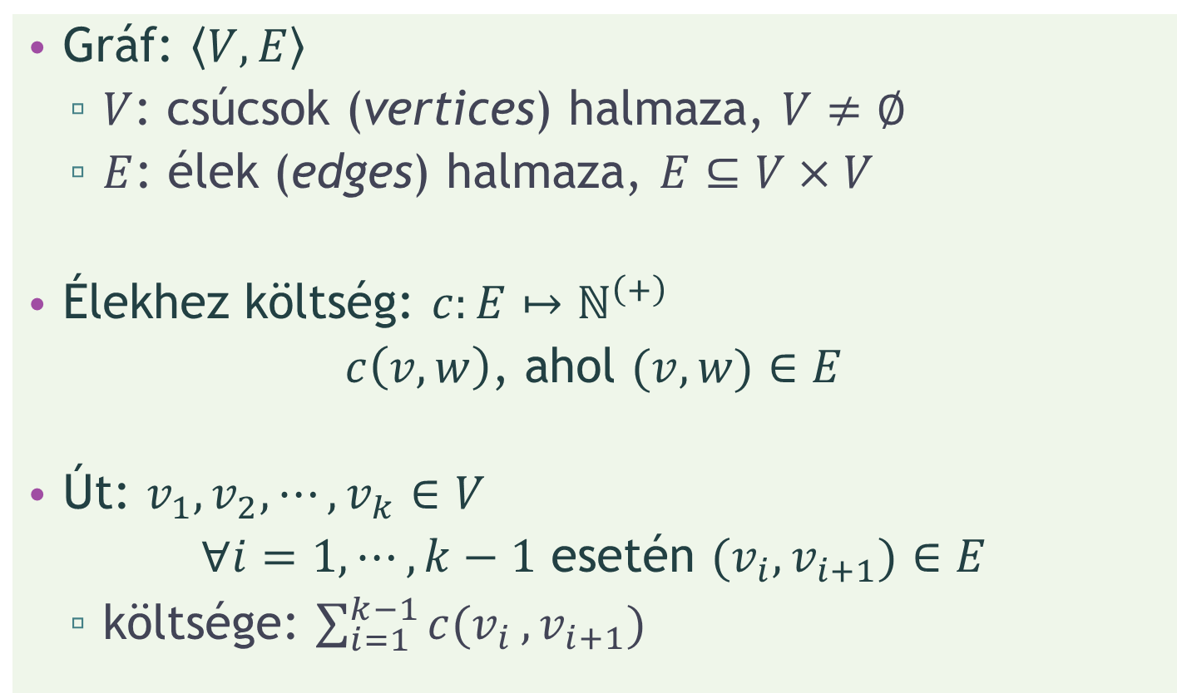
Gráfok
Gráf: $\left\langle V,E\right\rangle$
$V$: csúcsok (vertices) halmaza, $V≠∅$
$E$: élek (edges) halmaza, $E⊆V×V$
Élekhez költség: $c:E↦ℕ^{\left(+\right)}$
$c\left(v,w\right)$, ahol $(v,w)∈E$
Út: $v_{1},v_{2},⋯,v_{k}$ $∈V$
$∀i=1,⋯,k−1$ esetén $(v_{i},v_{i+1})∈E$
költsége: $\sum_{i=1}^{k−1}{c(v_{i}},v_{i+1})$

Slide 24
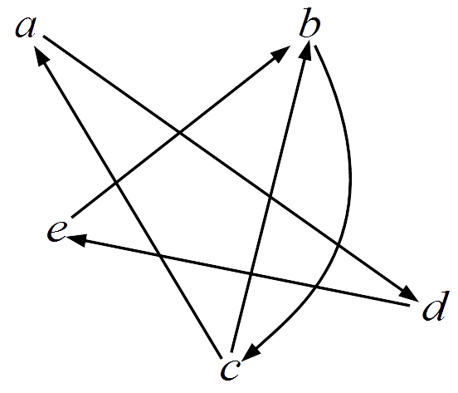
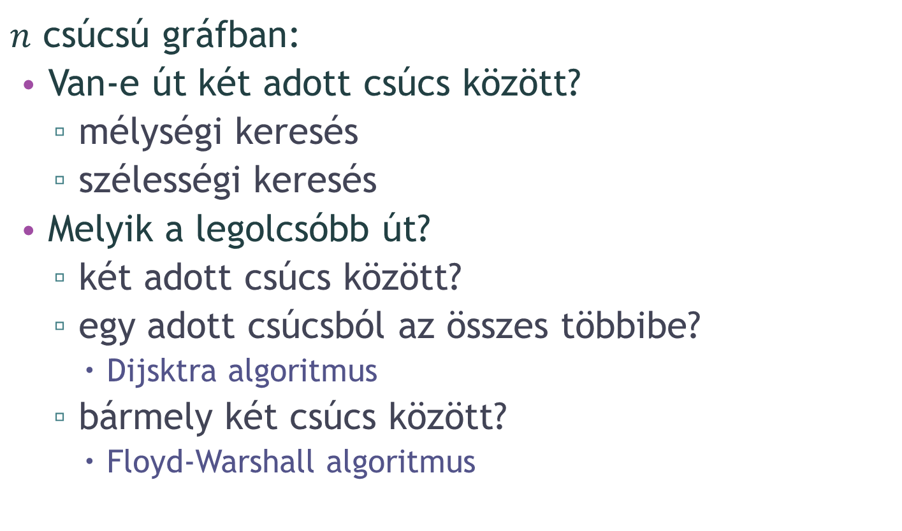




Elérhetőség problémája
$n$ csúcsú gráfban:
Van-e út két adott csúcs között?
mélységi keresés
szélességi keresés
Melyik a legolcsóbb út?
két adott csúcs között?
egy adott csúcsból az összes többibe?
Dijsktra algoritmus
bármely két csúcs között?
Floyd-Warshall algoritmus
$$O(n^{2})$$
$$O(n^{2})$$
$$O(n^{2})$$
$$O(n^{3})$$

Slide 25
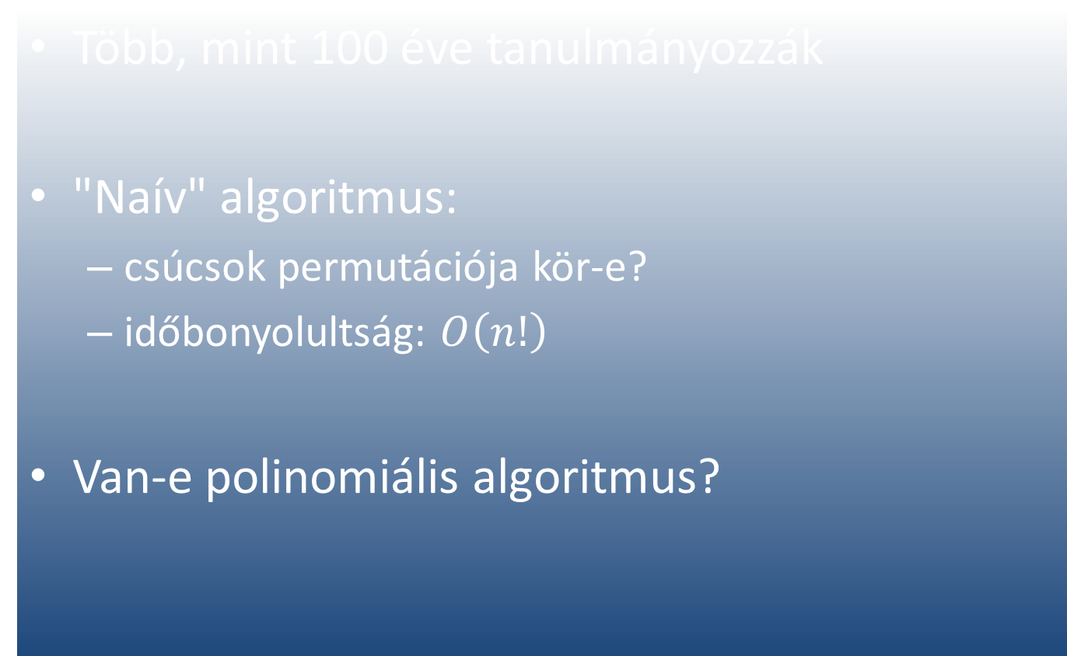
Hamilton-kör probléma
Több, mint 100 éve tanulmányozzák
"Naív" algoritmus:
csúcsok permutációja kör-e?
időbonyolultság: $O\left(n!\right)$
Van-e polinomiális algoritmus?

Slide 26
Bonyolultsági függvények
Logaritmikus: $O\left(\log_{c}\left(n\right)\right)$
Lineáris: $O\left(n\right)$
Polinomiális: $O\left(n^{k}\right)$
Négyzetes: $O\left(n^{2}\right)$
Köbös: $O\left(n^{3}\right)$
Exponenciális: $O\left(c^{n}\right)$
Faktoriális: $O\left(n!\right)$
Dupla exponenciális: $O\left(c^{\left(d^{n}\right)}\right)$
stb.
bonyolultság növekszik

Slide 27
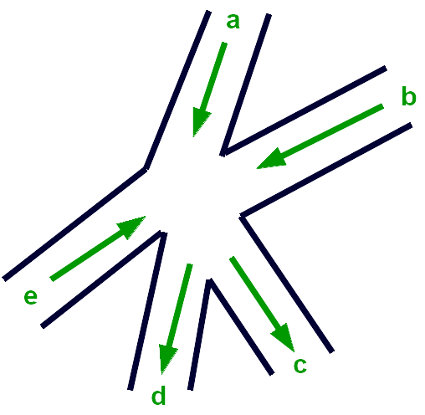
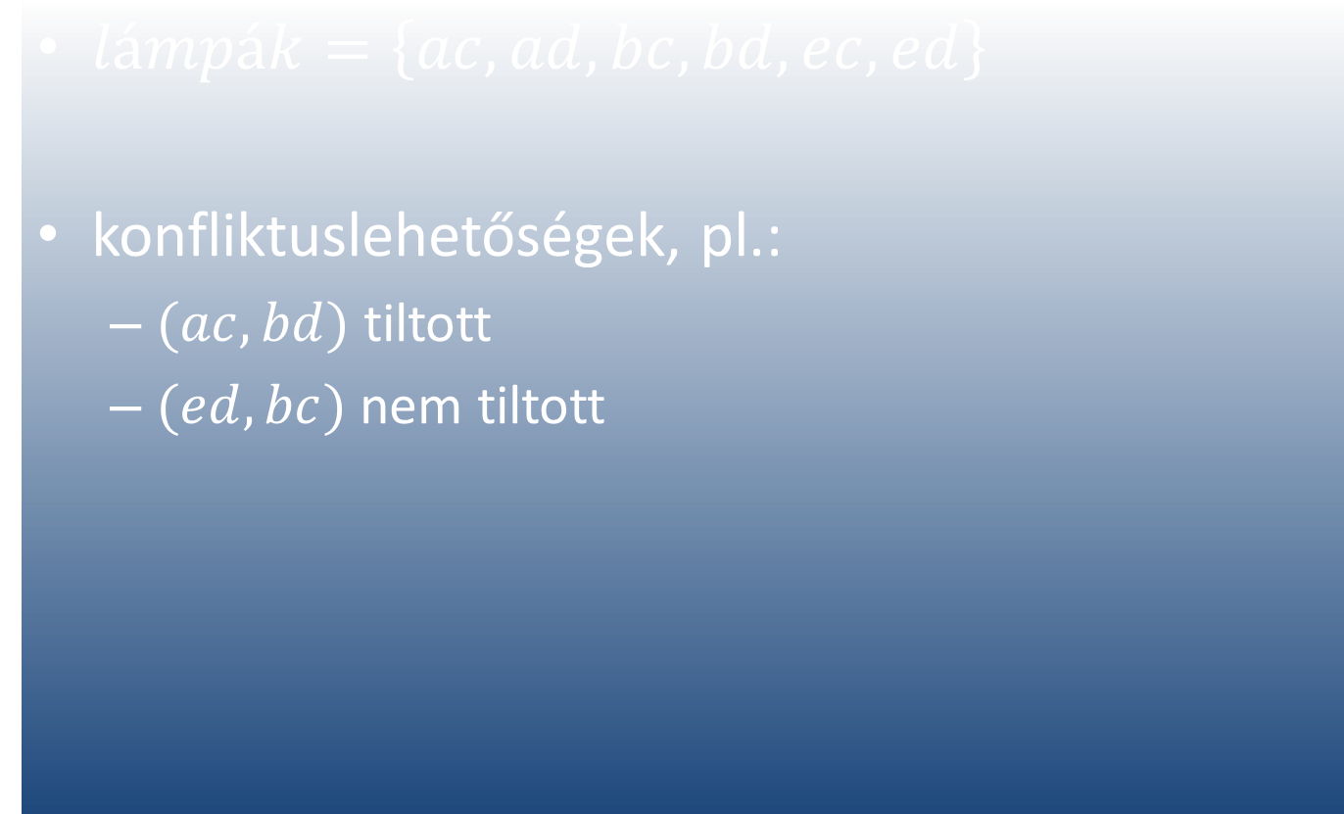
Közlekedési lámpák
$lámpák=\left\{ac,ad,bc,bd,ec,ed\right\}$
konfliktuslehetőségek, pl.:
$(ac,bd)$ tiltott
$(ed,bc)$ nem tiltott

Slide 28
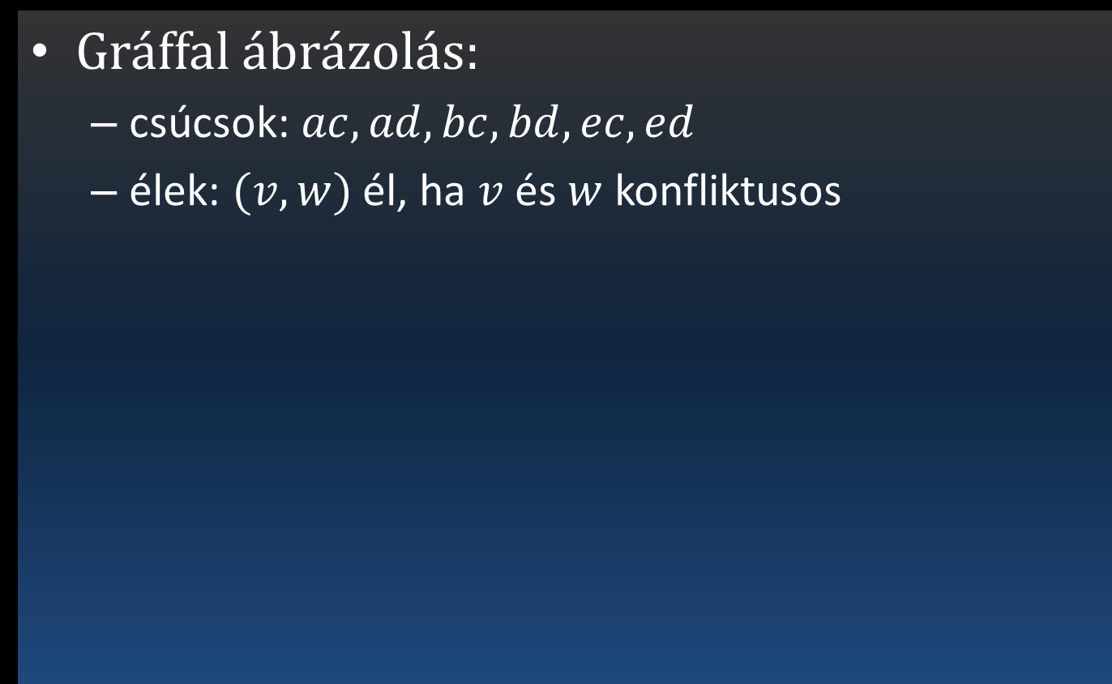
Közlekedési lámpák
Gráffal ábrázolás:
csúcsok: $ac,ad,bc,bd,ec,ed$
élek: $(v,w)$ él, ha $v$ és $w$ konfliktusos
ac
bc
ec
ad
bd
ed

Slide 29
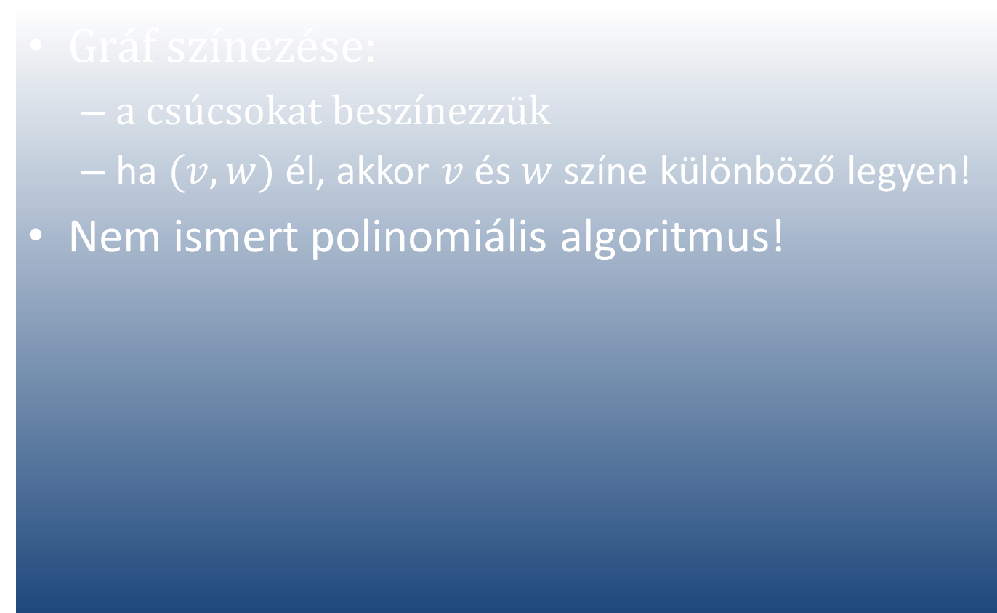
Gráfszínezési probléma
Gráf színezése:
a csúcsokat beszínezzük
ha $(v,w)$ él, akkor $v$ és $w$ színe különböző legyen!
Nem ismert polinomiális algoritmus!
ac
bc
ec
ad
bd
ed

